Slide 1

SEMINARIO DI AGGIORNAMENTO SULLE EVOLUZIONI DELLE PROCEDURE DI AGGIORNAMENTO DEGLI ATTI CATASTALI
PREGEO - DOCFA
Anzio 2014

Slide 2
Oggi vediamo le novità relative a:
geom. fabio colantoni
Catasto Terreni
Nuova versione PRE.GEO. 10.6.0 sperimentale
(uscita 28 marzo 2014)

Slide 3

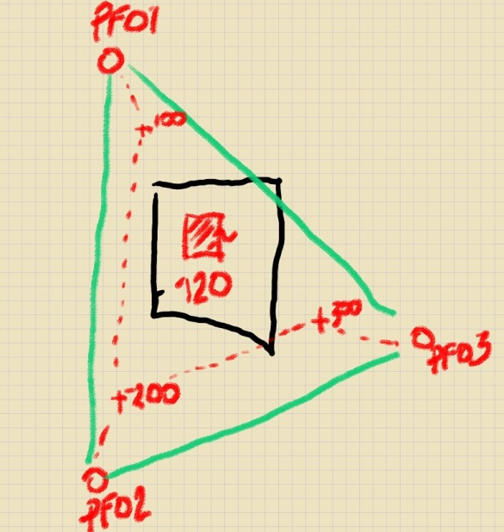
P R E. G E O. pretrattamento atti Geometrici
geom. fabio colantoni

Slide 4
Pregeo 10.6.0 - versione sperimentale
geom. fabio colantoni
Pregeo 10.60 è prelevabile dal sito dell’AgE;
È ancora in versione sperimentale e viene utilizzato
solo in 5 provincie (Fi) (Bo) (Ge) (Rc) (Si);
Dal 02 gennaio 2015 obbligatorio in tutto il Territorio Nazionale

Slide 5
Argomenti trattati oggi
geom. fabio colantoni
Novità
L’evoluzione dell’approvazione automatica
Motivi del cambiamento
Cosa cambia rispetto ad oggi

Slide 6
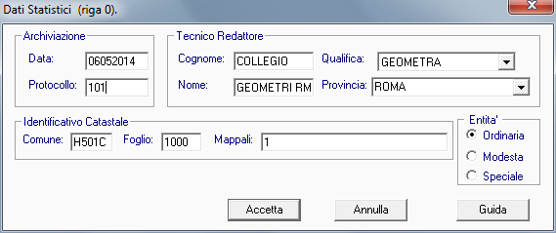
NOVITÀ
geom. fabio colantoni
Vengono abbandonate le « tipologie »
Qualsiasi lavoro verrà approvato in automatico
Istituite 3 macro categorie (riga zero)
-Ordinaria
-Modesta
-Speciale

Slide 7
NOVITÀ
geom. fabio colantoni
Il nuovo modello concettuale su cui è basato il
sistema: mette in correlazione le variazioni grafiche (fraz., fusioni, fabbricati) apportate dal Tecnico e l’E.d.m.
Da questo confronto il sistema riconosce ed evidenzia la variazione che si sta eseguendo, interpreta anche la compilazione del modello censuario.
Viene abbandonata la scelta, l’ opportunità di procedere in modalità tradizionale modalità Pregeo 9

Slide 8
Evoluzione dell’approvazione automatica
geom. fabio colantoni
Pregeo 10 dunque individua automaticamente in quale casistica ricade l’atto di aggiornamento (TF, TM , TF+TM) senza ricorrere più all’uso delle 34 tipologie attualmente ancora in uso.
Tutti gli atti di aggiornamento, ad esclusione di quelli già oggi non approvabili in modalità automatica (demanio, particellari..) saranno approvati da una procedura automatica senza l’intervento dell’operatore catastale.
Il riconoscimento automatico dell’atto di aggiornamento è stato esteso anche ai modelli censuari.

Slide 9
MOTIVI
Limite attuale P10 è basato sul concetto di «tipologie» ma le tipologie :
- Non coprono l’intera gamma delle casistiche delle
variazioni catastali;
- Generano indecisione e confusione nella scelta di quelle più idonee;
- Inducono i Professionisti nei casi più complessi ad utilizzare la modalità tradizionale P9;
- Quindi nasce per semplificare ed implementare l’utilizzo
dell’approvazione automatica, solo il 44% trattato in automatico ancora più trasparenza no discrezionalità sulla scelta;

Slide 10
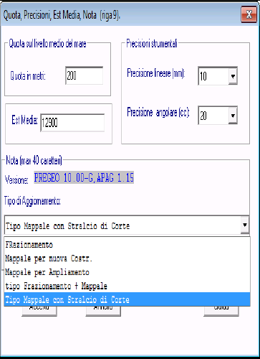
Cosa cambia?
Estetica, grafica, tutto è immutato.
Vengono introdotte queste 3 macro categorie
Ordinaria:

Slide 11
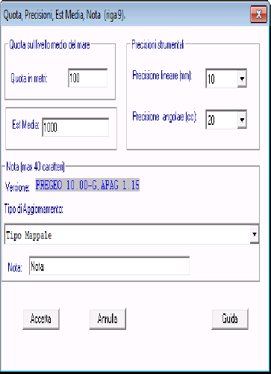
Cosa cambia?
Estetica, grafica, tutto è immutato.
Vengono introdotte queste 3 macro categorie
Modesta:

Slide 12
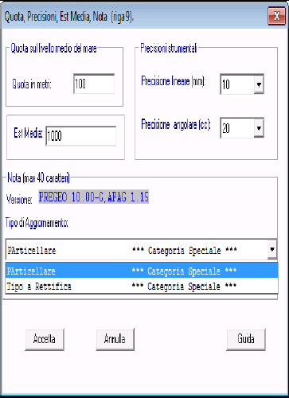
Cosa cambia?
Estetica, grafica, tutto è immutato.
Vengono introdotte queste 3 macro categorie
Speciale:

Slide 13
Cosa cambia?
Servirà maggiore attenzione
Nelle righe di tipo 7
Nelle righe di tipo 8.

Slide 14
Dettaglio della nuova automazione
Come funziona la procedura?
Determinata da delle operazioni catastali elementari analizzando e comparando la proposta di aggiornamento e l’e.d.m., nello specifico la variazione di consistenza o di geometria.
Riconoscimento automatico dell’atto di aggiornamento a partire dal confronto tra edm e proposta di aggiornamento

Slide 15
Dettaglio della nuova automazione
Quali sono le operazioni elementari?
Variazioni di consistenza:
-Suddivisione di una o più p.lle originali in più derivate;
-Fusione di p.lle originali o derivate con altre p.lle originali o derivate;
Contenuto geometrico:
-Aggiornamento della posizione e/o forma del fabbricato esistente sulla p.lla;
-Aggiornamento delle linee varie, dei simboli dei testi all’interno delle p.lle;

Slide 16
Dettaglio della nuova automazione
Gli atti di aggiornamento che variano la qualità ed aggiornano la posizione e forma dei fabbricati e delle linee varie assumono la denominazione di TM;
Gli atti di aggiornamento che suddividono le p.lle assumono la denominazione di TF (con o senza lotti);
Le operazioni di TF e di TM tra loro combinate assumono la denominazione di TIPO MISTO;

Slide 17
ANALISI
come si mettono in relazione queste informazione e ricavare delle differenze?
con la teoria degli insiemi la componente dell’edm e la componente della proposta di aggiornamento sono costituite da un insieme di poligoni connessi oppure no;
La procedura scompone i tasselli attraverso l’insiemistica riesce a capire cosa facciamo;
Le operazioni di TF e di TM tra loro combinate assumono la denominazione di TIPO MISTO

Slide 18
ANALISI OPERAZIONI SEMPLICI
DPF demolizione fabbricato o porzione di fabbricato
DTF demolizione totale di fabbricato
AMF ampliamento fabbricato esistente
NCF inserimento fabbricato esistente
FRP frazionamento di p.lla.
FUP fusione di p.lla o derivata
altre operazioni accessorie
VRG aggiornamento linee varie, simboli testi
SUB aggiornamento relativo a sub rurali

Slide 19
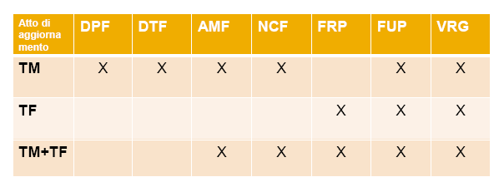
ANALISI
Tramite le operazioni catastali elementari dall’analisi della proposta di aggiornamento può essere determinato il tipo di aggiornamento secondo la seguente tabella

Slide 20
ANALISI
ATTENZIONE!!!
Nel TM è anche ricompreso lo stralcio di corte.
Qual è la differenza con un atto misto?
È nella volontarietà delle Parti : in caso di compravendita è un TF vero e proprio
La procedura non può distinguere i 2 casi.
Chi lo fa?
Il professionista che all’inizio della procedura ne predispone la scelta in riga 9;

Slide 21
Fine
GRAZIE PER L’ATTENZIONE
Fabio Colantoni

Slide 23
Oggi vediamo le novità relative a:
08/05/2014
geom. fabio colantoni
23
Catasto Fabbricati
Nuova versione DOCFA 4.001
(uscita il 04 settembre 2012)

Slide 24
geom. fabio colantoni
Le novità sono indicate di seguito in sintesi:
Nuovo Modulo riconoscimento e verifica Automatica della Tipologia
Il software Pregeo 10.5 sarà in grado, dopo la compilazione della proposta di aggiornamento da parte del tecnico, di riconoscere la tipologia dell’atto di aggiornamento (attualmente sono escluse le tip. 14b e 18); in caso la proposta compilata non sia corrispondente con i parametri inseriti, il programma ne propone una alternativa.

Slide 25
geom. fabio colantoni
SONO STATE INTRODOTTE Nuove Tipologie
- Nuova tipologia 19 “ Atto di aggiornamento a rettifica”
Questa nuova tipologia è stata inserita per rettificare atti di aggiornamento che hanno avuto un collaudo negativo e poter così correggere sui PF le distanze che sono state misurate in modo errato.
non è prevista l’approvazione automatica, né l’invio telematico ma solo la presentazione diretta presso l’ufficio Agt.
Il tecnico dovrà indicare se trattasi di “rettifica a causa di collaudo con esito negativo” e/o se trattasi di “ravvedimento operoso”.
vanno corrisposti i diritti catastali per l’estratto di mappa,
non va redatta nessuna proposta di aggiornamento né compilati modelli censuari.
La procedura verifica se la geometria e le superfici sono rimaste invariate, diversamente andrà presentato nuovo atto di aggiornamento.

Slide 26
geom. fabio colantoni
TIPOLOGIA 19

Slide 27
geom. fabio colantoni
TIPOLOGIA 19

Slide 28
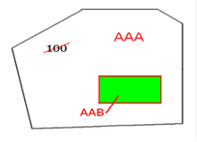
geom. fabio colantoni
Nuova Tipologia 14b
Tipo Mappale per nuovo fabbricato senza scorporo di corte
Con questa tipologia sarà possibile eseguire un tipo mappale con approvazione automatica, quando si dovrà stralciare, da una particella più grande, il solo terreno ricoperto dal fabbricato.
Tale tipologia non necessita di deposito presso il Comune di riferimento;
Andranno compilati i modelli censuari indicando la nuova particella come SR (superficie reale), quindi andrà compilata la riga di tipo 7 con la p.lla madre e con la p.lla figlia.
tipologia 14b

Slide 29
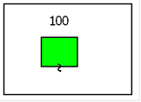
geom. fabio colantoni
Tipologia 1 “ TM con conformità di mappa”
Tipologia 21 “ TM per passaggio all’Urbano di tutte le porzioni di fabbricati rurali e variazione dell’intero in Ente Urbano “
Le Tip. 1 e 21 prevedono la conferma in mappa di fabbricati già denunciati al catasto urbano, è stata inserita in Pregeo 10.5 una nuova maschera -
“Predisposizione atto di aggiornamento ed allegati”
“ Inserimento dati relativi agli identificativi delle particelle presenti al Catasto urbano” -
e’ necessario dichiarare, per ogni particella trattata, la corrispondente al catasto urbano .
la dichiarazione viene riportata nel modello censuario e ci sarà un controllo in fase di approvazione automatica.
Non occorre :
estratto di mappa - proposta di agg.
tipologia 1

Slide 30
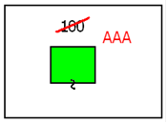
geom. fabio colantoni
Tipologia 2 “ TM con conformità di mappa”
Tipologia 22 “ TM per passaggio all’Urbano di tutte le porzioni di fabbricati rurali e variazione dell’intero in Ente Urbano con variazione numero di mappa“
È stato abolito l’utilizzo dell’estratto di mappa (Edm) auto allestito , quindi per le tipologie 2 e 22 sarà sufficiente compilare i modelli censuari, in tal caso non risulta necessario neppure quello rilasciato dall’ AgT.

Slide 31
Gestione automatica delle annotazioni
geom. fabio colantoni
No Modello Ausiliario per le annotazione “ Firme Mancanti”
Con la nuova versione di Pregeo 10, per le tipologie con approvazione automatica, è sufficiente indicare quali sono le particelle per le quali non esiste la firma degli intestatari (no compilazione modello ausiliario).
Gestione automatica dichiarazione di deposito per Tipo di Frazionamento (TF);
La nuova versione di Pregeo 10 interpreterà automaticamente la dichiarazione di non deposito al Comune e inserirà in automatico la relativa annotazione, quindi non è più necessaria la compilazione del Modello Censuario con l’annotazione

Slide 32
Nuovi Controlli
geom. fabio colantoni
Tipologia 11 - Tipo Mappale per nuova costruzione su particella in SR definita da TF redatto ai sensi della circolare 2/88
- Viene controllato se la particella è di superficie reale (SR);
- Viene verificato che il protocollo originario sia corretto;
- Vengono verificate le coordinate dei punti dichiarati in riga tipo 8, fino alla seconda cifra decimale.
Tipologia 15 - Tipo Frazionamento dell’intera corte di un fabbricato con corte
- Verrà verificato se la particella originaria sia qualità 282 (ente urbano).
Tipologia 34 - Tipo Frazionamento con fusione di particelle
- Verifica che le stesse abbiano la medesima Ditta catastale, qualità e classe.

Slide 33
Gestione delle particelle con superfici reali
geom. fabio colantoni
Particelle con superficie reale
Nel caso di p.lla, presente in banca dati, con superficie nominale che venga rilevata per intero la nuova versione Pregeo 10.5 esegue controlli sulla particella rilevata per intero che deve essere riportata nell’elaborato grafico con linea di contorno nera chiusa, mentre nella riga tipo 7 andrà compilata la p.lla madre e la p.lla figlia.
Conservazione digitale dei documenti catastali
Nuovo formato per dematerializzazione dell’atto di aggiornamento “PDF/A”.

Slide 34
Nuove modalità di approvazione e registrazione automatica atti di aggiornamento trasmessi per via telematica
geom. fabio colantoni
Approvazione automatica H24
Gli atti di aggiornamento, rientranti nelle tipologie previste da 1,2,3,4,5 a 34 se hanno passato tutte le verifiche per l’approvazione automatica, e quindi siano risultati idonei alla registrazione nella banca dati catastale e trasmessi telematicamente tramite il servizio/portale Sister , possono essere inviati anche al di fuori degli orari degli Ufficio dell’ AgT Provinciale.
Gestione delle particelle con denominatore per la redazione di atti di aggiornamento nelle Province in cui vige il Catasto Tavolare
Migliorata la compatibilità, gestione delle particelle numeriche

Slide 35
Nuova Versione Pregeo 10.51 APAG
geom. fabio colantoni
Le novità:
Rimossa la richiesta della zona del rilievo per la determinazione delle Tolleranze tra le mutue distanze dei PF per atti di scarsa rilevanza cartografica

Slide 36
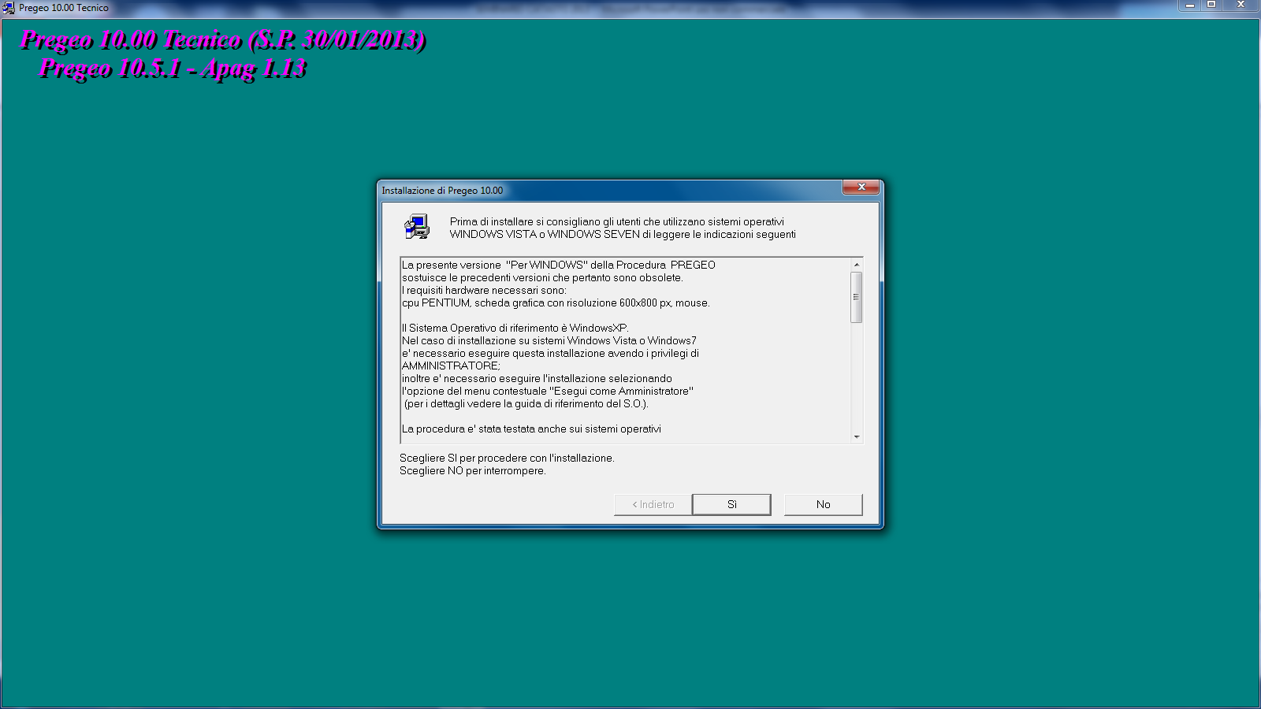
geom. fabio colantoni

Slide 37
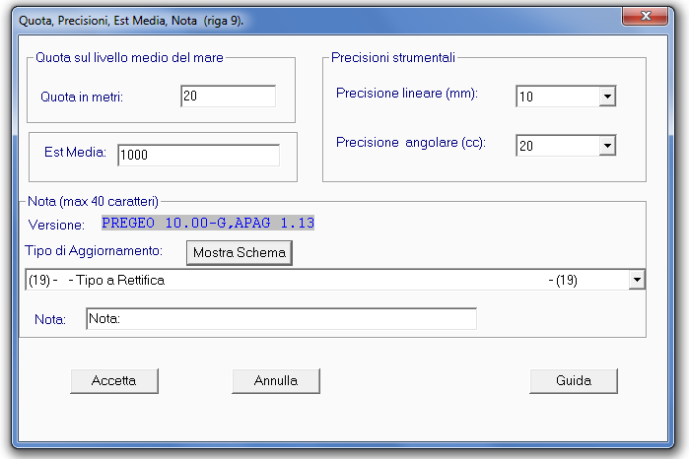
geom. fabio colantoni
Modificata la causale nella riga 9 del libretto per la tipologia 19 da "– TM – TIPO A RETTIFICA –" a "- TIPO A RETTIFICA –";

Slide 38
geom. fabio colantoni
Le variazioni sui testi operate dal professionista nella fase di predisposizione della proposta di Aggiornamento ora sono visibili nella pagina dell'estratto di mappa dematerializzato;
le modifiche effettuate, inoltre, vengono recepite in banca dati cartografica dalla procedura di Aggiornamento limitatamente ai soli testi che intersecano le particelle interessate e NON a tutti quelli ricadenti nell'area di estratto;
La grafica Pregeo consente la visualizzazione dei simboli "<>" relativi a particelle contenenti fabbricati sconosciuti al catasto e quelli relativi alle particelle interrate "(nnn)";

Slide 39
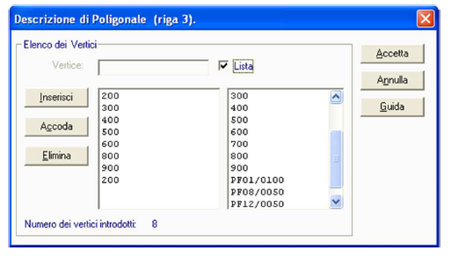
geom. fabio colantoni
E' consentita l'introduzione dei Punti Fiduciali, qualora presenti nel libretto, nella maschera di acquisizione delle poligonali topografiche;
;

Slide 40
geom. fabio colantoni
E' stata resa obbligatoria la dichiarazione di esistenza della lettera di incarico in assenza delle firme di tutti gli aventi diritto sulle particelle oggetto di aggiornamento.

Slide 41
geom. fabio colantoni
E' consentita la trattazione di più particelle intere originali nella tipologia 20;
Il campo Codice Fiscale nella maschera di immissione dei dati anagrafici del tecnico redattore deve essere digitato di nuovo qualora venga modificato uno degli altri dati anagrafici del tecnico;

Slide 42
geom. fabio colantoni
Sul Modello Censuario del Tipo Particellare consente di utilizzare solo lo schema ausiliario con operazioni O e V e solo superfici reali;
E' stato introdotto un ulteriore controllo sulle stazioni celerimetriche isolate dalle poligonali;

Slide 43

geom. fabio colantoni
E' stato modificato il controllo per la predisposizione degli atti di aggiornamento nella modalità di catasto tavolare (non più subordinato alle provincie di Gorizia e Trieste);
E' stato implementato il nuovo Logo (Agenzia delle Entrate).
Fonte agenzia delle entrate - territorio

Slide 44
DOC.FA ver 4.001
geom. fabio colantoni
Nuova Versione DocFa ver 4.00.1
Circolare dell’AgT n. 2 del 07/08/2012
(obbligatoria dal 01/12/2012)

Slide 45
geom. fabio colantoni
Le novità interessano principalmente la disciplina in materia di censimento dei fabbricati rurali, così come previsto dall’art. 13, commi 14-bis, 14-ter, 14-quater del D.L. n. 201 del 06 dicembre 2011 e del Decreto del Ministero dell’Economia 26 luglio 2012.

Slide 46
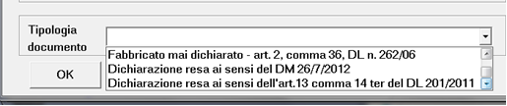
geom. fabio colantoni
Sono state introdotte due nuove tipologie di documento per le dichiarazioni dei fabbricati rurali:
Dichiarazione presentata ai sensi del DM 26/7/2012
Dichiarazione presentata ai sensi dell’art. 13, comma 14-ter, del DL 201/2011

Slide 47
geom. fabio colantoni
“Dichiarazione presentata ai sensi del DM 26/7/2012”
si dovrà utilizzare per i fabbricati di nuova costruzione, o fabbricati oggetto di interventi edilizi per i quali sussistano i requisiti di ruralità, ai sensi dell’art.2, comma 5 del decreto del Ministro dell’Economia e delle Finanze 26 luglio 2012, ovvero del successivo comma 7 dello stesso articolo.
Per tale opzione è necessario allegare le previste autocertificazioni redatte utilizzando i modelli allegati al citato decreto ministeriale; al riguardo è da segnalare che per l’invio telematico Sister è stata introdotta la possibilità di allegare documentazione

Slide 48
geom. fabio colantoni
“Dichiarazione presentata ai sensi dell’art. 13, comma 14-ter, del DL 201/2011”
utilizzata per le dichiarazioni al Catasto Edilizio Urbano di fabbricati rurali già censiti al Catasto Terreni, purché costituenti unità immobiliari ovvero immobili o loro porzioni che, nello stato in cui si trovano, sono di per se stessi utili ed atti a produrre un reddito proprio, ai sensi dell’art. 13, comma 14-ter, del decreto legge 6 dicembre 2011, n. 201, convertito con modificazioni dalla legge 22 dicembre 2011, n. 214.
Anche per questo tipo di documento /opzione è necessario allegare le previste autocertificazioni redatte utilizzando i modelli allegati al decreto del Ministro dell’Economia e delle Finanze 26 luglio 2012.

Slide 49
geom. fabio colantoni
Altra novità introdotta è la causale “Richiesta ruralità”, utilizzabile in combinazione con la tipologia di documento 1 sopra descritta, che permette, nel caso di unità immobiliari già censite nel gruppo delle categorie D (eccetto la categoria D/10), la presentazione di variazioni semplificate, per la cui compilazione sono richiesti solo i dati identificativi dell’immobile.

Slide 50
geom. fabio colantoni
CASISTICAFABBRICATI RURALI | TIPOLOGIA ADEMPIMENTI | TERMINI | Sanzioni
Già censiti al CEU | Domanda + dichiarazione/i (allegati A + B e/o C DM 26/7/2012) | Entro 30/09/2012
Nuova costruzione | DOCFA 4.00.1– tipologia documento: “Dichiarazione resa ai sensi del DM 26/7/2012” + Dichiarazione/i (all. B e/o C – DM 26/7/2012 | Entro 30 giorni dall’evento | nessuna
Censiti al CEU oggetto di interventi edilizi | DOCFA 4.00.1– tipologia documento: “Dichiarazione resa ai sensi del DM 26/7/2012” + Dichiarazione/i (all. B e/o C – DM 26/7/2012) | Entro 30 giorni dall’evento | nessuna
Censiti al CT (qualità FR) | DOCFA - tipologia documento: “Dichiarazione resa ai sensi dell’art. 13 c. 14 ter del DL 201/2011” + Dichiarazione/i (all. B e/o C – DM 26/7/2012) | Entro 30/11/2012

Slide 51
geom. fabio colantoni
Censiti al CEU che acquisiscono i requisiti di ruralità (senza modifiche) | Richiesta di iscrizione del requisito di ruralità (all. 1 a circ. 2/2012) + Dichiarazione/i (all. B e/o C al DM 26/7/2012) | Entro 30 giorni dall’evento | nessuna
Censiti al CEU che acquisiscono i requisiti di ruralità (con modifiche) | DOCFA 4.00.1– tipologia documento: “Dichiarazione resa ai sensi del DM 26/7/2012” + Dichiarazione/i (all. B e/o C al DM 26/7/2012) | Entro 30 giorni dall’evento | nessuna

Slide 52
geom. fabio colantoni
Censiti al CEU che perdono i requisiti di ruralità (senza modifiche) | Richiesta di cancellazione dell’annotazione (all. 2 a circ. 2/2012) | Entro 30 giorni dall’evento | nessuna
Censiti al CEU che perdono i requisiti di ruralità (con modifiche) | DOCFA 4.00.1– tipologia documento: “Dichiarazione ordinaria” | Entro 30 giorni dall’evento | nessuna

Slide 53
geom. fabio colantoni

